Slide 1
nafo.oslomet.no
nafo.oslomet.no
nafo.oslomet.no
nafo.oslomet.no
nafo.oslomet.no
nafo.oslomet.no

Slide 2
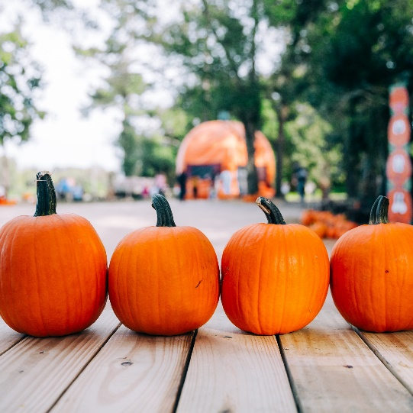
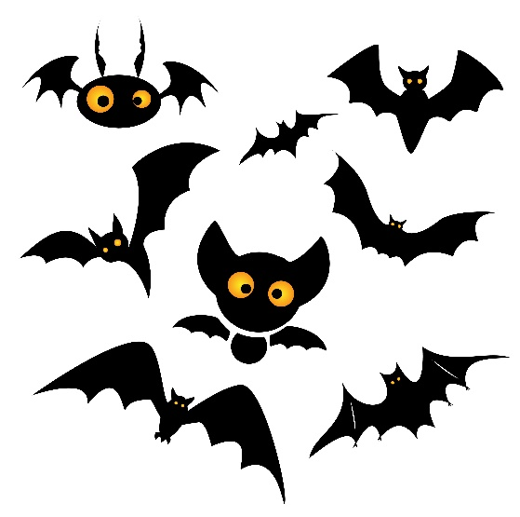
Svart
Tamil
முக வர்ணம்
சிலந்தி
கல்லறை
பூசணி
பூசணி விளக்கு
வெளவால்

Slide 3
nafo.oslomet.no
Tamil
nafo.oslomet.no
nafo.oslomet.no
nafo.oslomet.no
nafo.oslomet.no
nafo.oslomet.no

Slide 4
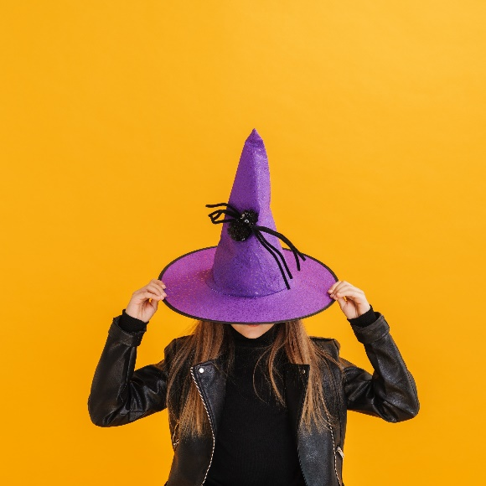
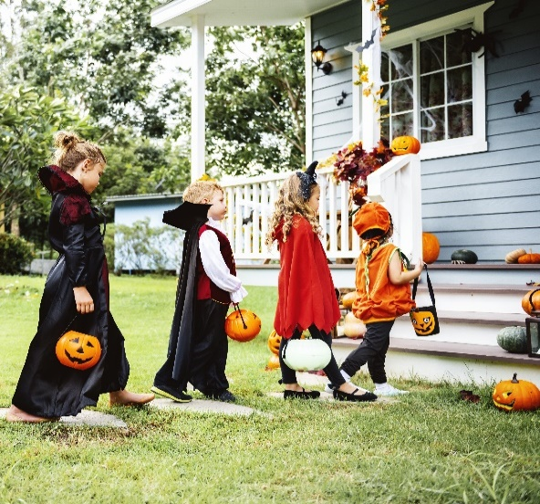
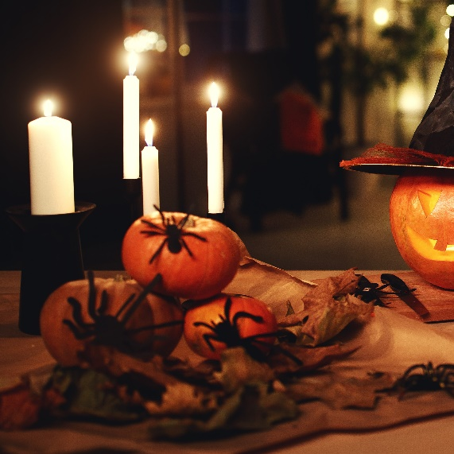
lவிளக்கு
Tamil
மிட்டாய்ப்பெட்டி
தொப்பி
கல்லறை
வம்பா விருந்தா
வினோதஉடை அணி

Slide 5
nafo.oslomet.no
Tamil
nafo.oslomet.no
nafo.oslomet.no
nafo.oslomet.no
nafo.oslomet.no
nafo.oslomet.no

Slide 6
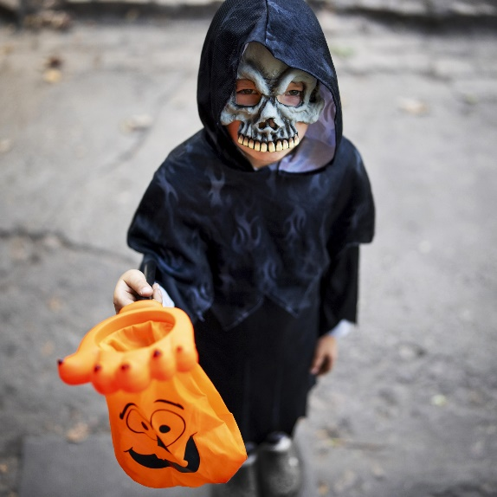
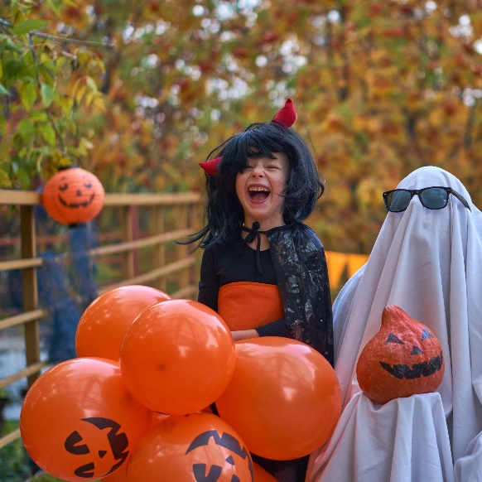
முகமூடி
Tamil
கதவு
மம்மி
டோப்
அழைப்பு மணி
மணியை அழுத்து

Slide 7
nafo.oslomet.no
Tamil
nafo.oslomet.no
nafo.oslomet.no
nafo.oslomet.no
nafo.oslomet.no
nafo.oslomet.no

Slide 8
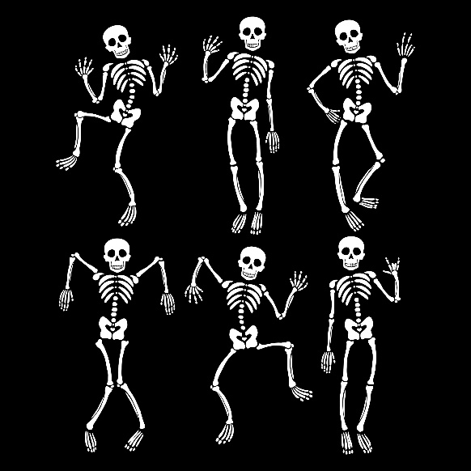
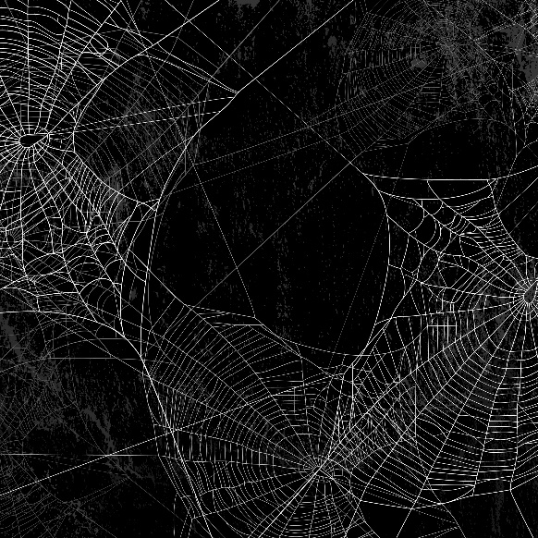
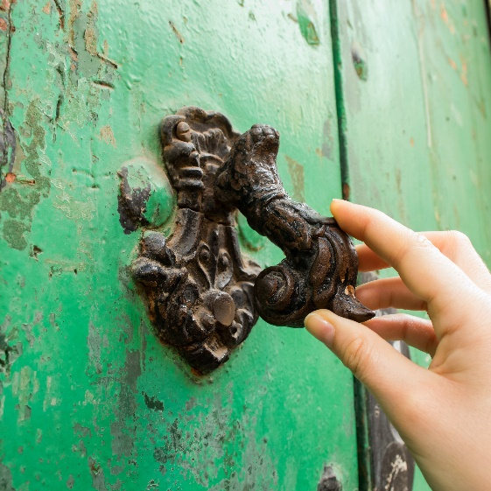
கறுப்பு
எலும்புக் கூடு
சிலந்தி வலை
பேய்
தட்டுதல்
செம்மஞ்சள்

Slide 9
nafo.oslomet.no
Tamil
nafo.oslomet.no
nafo.oslomet.no
nafo.oslomet.no
nafo.oslomet.no
nafo.oslomet.no

Slide 10
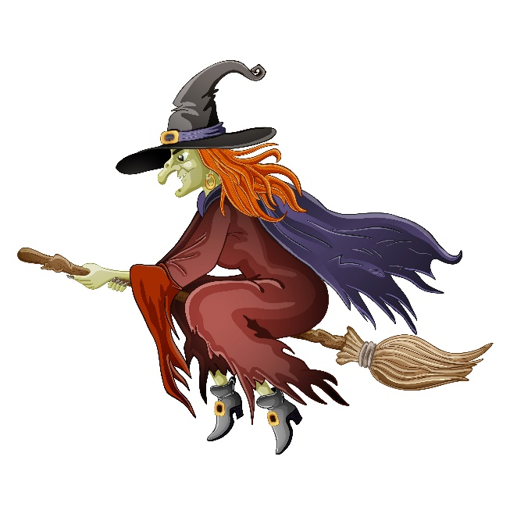
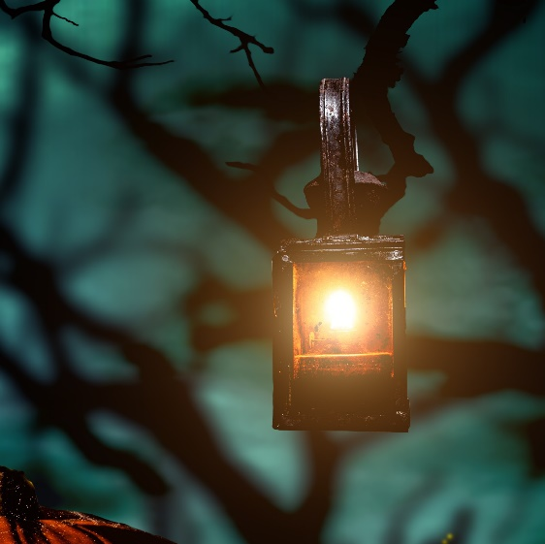
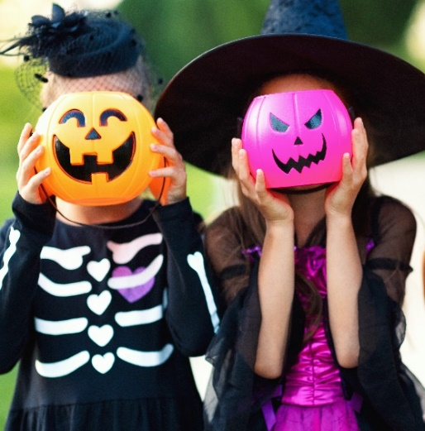
வினோத உடைகள்
Tamil
சூனியக்காரி
சவப்பெட்டி
விளக்கு
இரத்தக்காட்டேரி
பயங்கர உருவங்கள்

